Slide 1
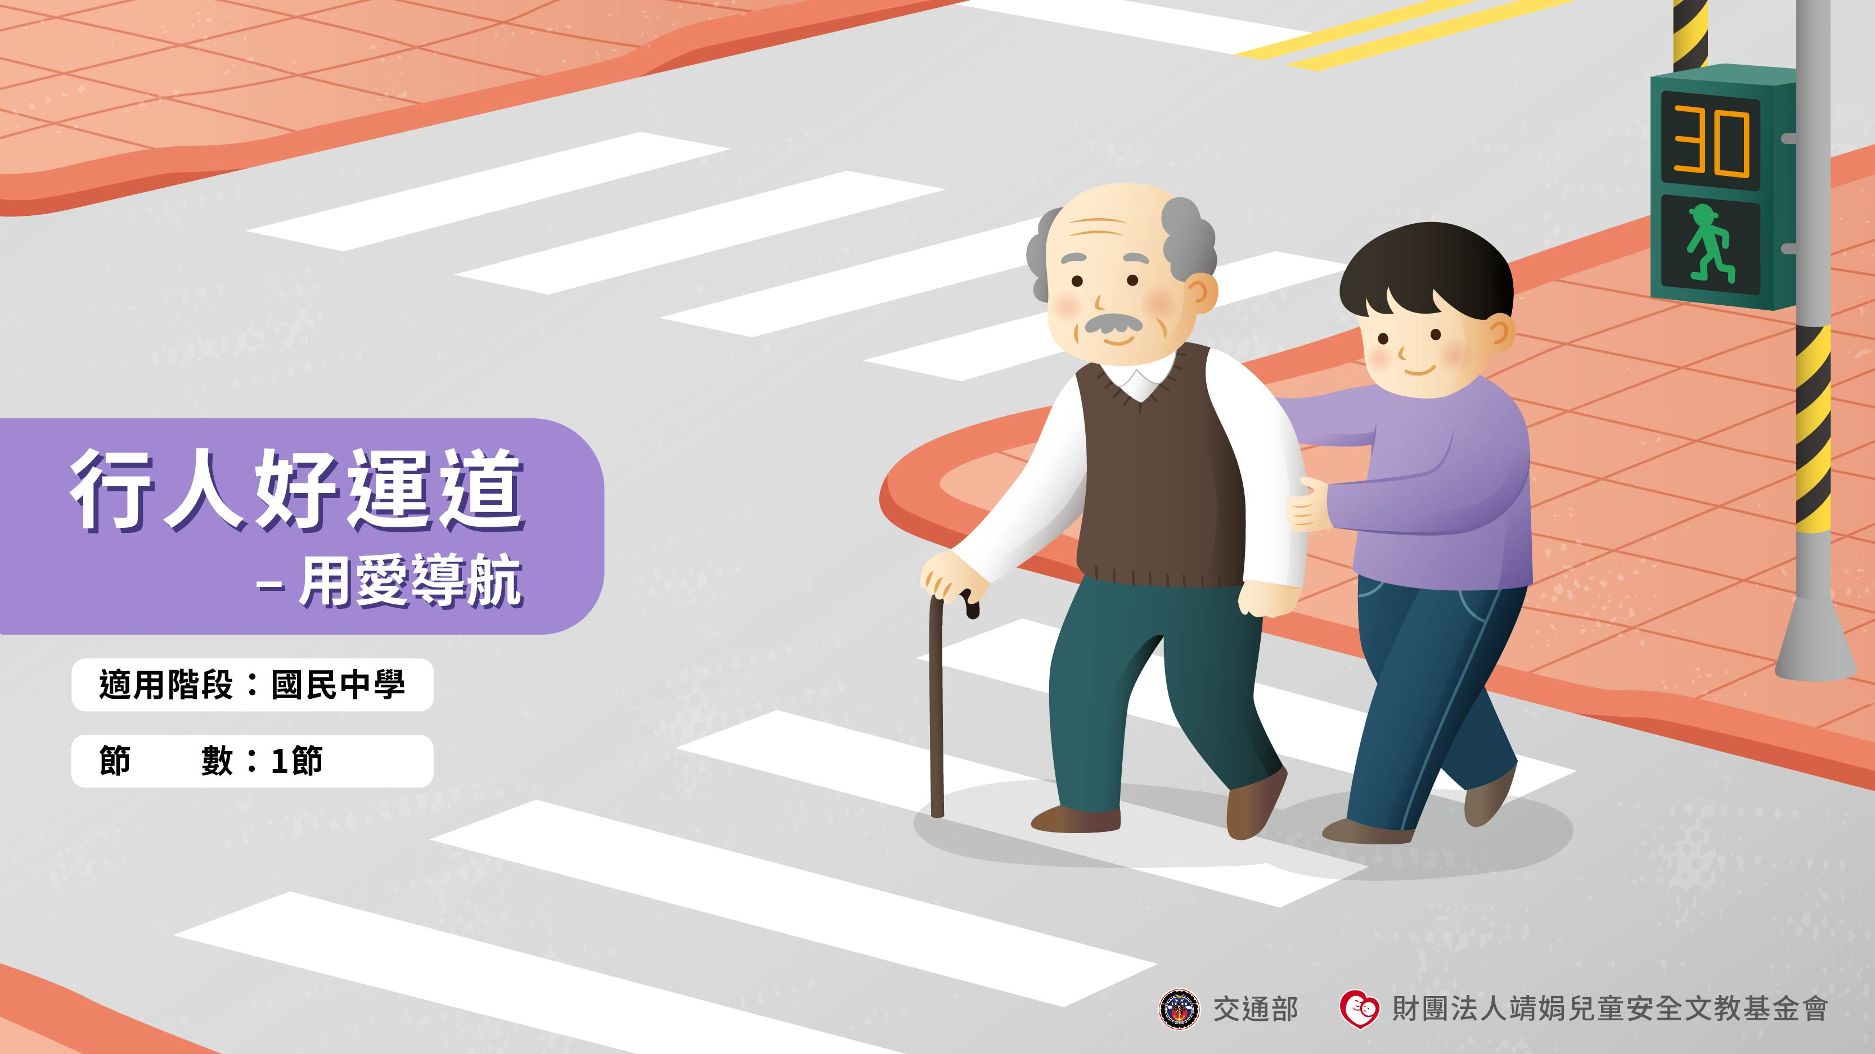

Slide 2

教學提醒
本教學簡報依據交通部、教育部112年出版之「交通安全教案手冊(修訂版)」所編製。教師使用本簡報前請先至https://tinyurl.com/mr2yr8nt下載教案手冊電子檔，了解學習活動流程，另可從連結中下載學習單電子檔，供教學運用。
本模組「行人好運道」為國中行人主題課程，共規畫6節課，包含：用愛導航(1節)、停格一瞬間(1節)、行人最有「感」(1節)、路人我最「行」 (1節)，以及交通事故通報與處理方式(2節)
模組主要以行人的相關面向與概念作為學習目標，學習內容包含：
不同弱勢用路人身心特質與交通情境可能產生的傷害類型，並針對不同需求制定問題解決策略。
弱勢用路人的生理、心理及外在環境對其可能帶來的風險，以及個人協助方法的探究。
車輛特性對交通安全的影響，及不同用路人的因應做法。
行人通行路權概念與法規的理解，並將其合理運用於個人與學校生活。
遭遇交通事故的通報程序與情境演練。
本簡報為「第一節：用愛導航」，教師授課前請先準備相關體驗道具，並查看簡報備忘稿的提醒內容。
本簡報使用「微軟正黑體」，若教師無字體，請安裝後再開啟簡報。

Slide 3
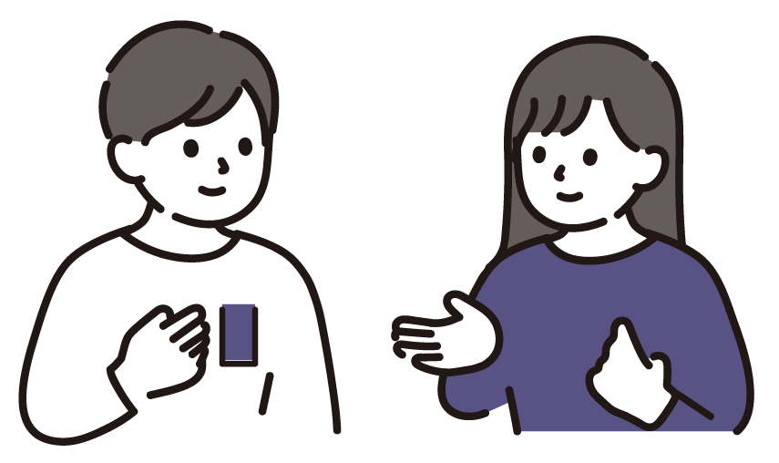
【引起動機│活動一：什麼是弱勢？】
請想一想，什麼是弱勢？
維基百科
相對於優勢群體而言，弱勢群體往往因競爭力不足、適應力不佳、缺乏某些生活能力或環境因素，而遭受不同程度的壓抑、剝削或不平等的對待…在社會被標籤化及歧視。
教育部
國語辭典
力量薄弱或處於不利形勢中。
弱勢/英文
Vulnerable(易受傷害的)。

Slide 4

【引起動機│活動一：什麼是弱勢？】
每個人都有自己的強項、弱項，
你的強項是什麼？你的弱項又是什麼？
弱勢是相對的
例如：文科強、理科弱，不是每個人都適合相同環境中的條件，因此每個人都有強、弱勢。

Slide 5
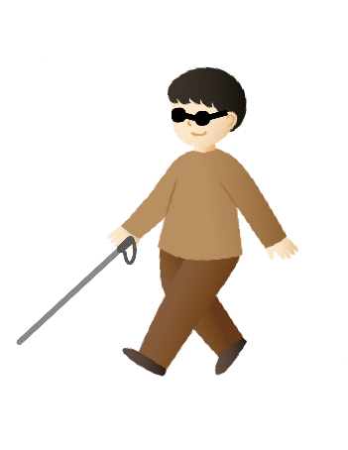
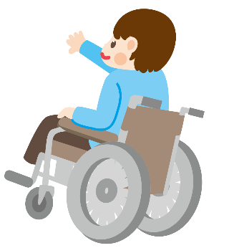
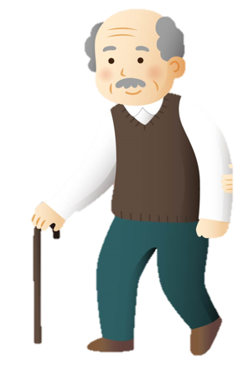
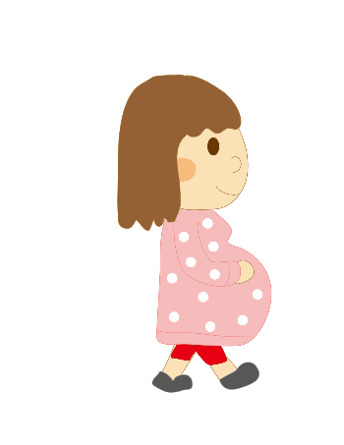

【引起動機│活動一：什麼是弱勢？】
有哪幾類人在交通環境中，
會比較容易呈現弱勢的樣態？為什麼？
幼童
行動不便者
老人
視覺障礙者
孕婦
Notes:
簡報中僅為舉例，若學生有其他合理答案亦可，例如自行車騎士相較於大型車輛駕駛，就是相對弱勢者。

Slide 6


【引起動機│活動一：什麼是弱勢？】
小結
弱勢是相對的概念，
面對不同的情境，每個人都有可能是強勢或弱勢。
交通環境中的弱勢包含幼童、行動不便者、老人、視覺障礙者、孕婦等。
接下來要探討的就是交通環境中的弱勢用路人

Slide 7
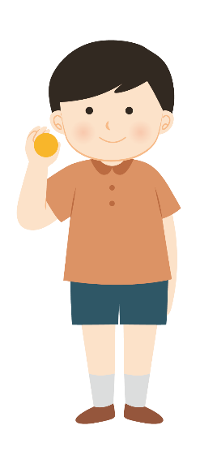
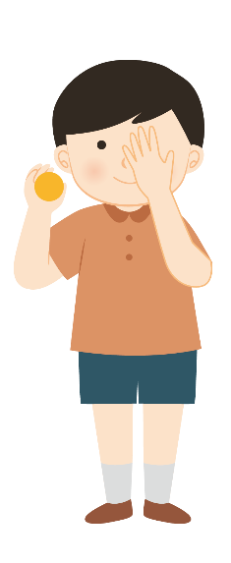
【發展活動 │活動二：同理體驗】
有同學知道「弱視」是什麼樣的視覺疾患嗎？
單眼投球
邀請一位同學擔任體驗者。
第一次將10顆小球丟入水桶中。
第二次將一隻眼睛遮起（單眼視覺），
在同樣的距離再次將 10 顆小球丟入桶中
體驗的同學分享丟球時瞄準的困難度與適應狀況。
水桶
4-5m

Slide 8
【發展活動 │活動二：同理體驗】
剛剛的體驗就是仿照「弱視」的單眼視覺狀態，
因為缺乏立體視覺感，嚴重弱視者無法考駕照，
所以也算是交通情境中的弱勢族群。
Notes:
若教師有時間可播放弱勢影片，連結:https://www.youtube.com/watch?v=ab1Nx1r6nlo

Slide 9
【發展活動 │活動二：同理體驗】
「同理體驗」活動(1/3)
分組規則及道具分配
角色 | 體驗道具
高齡者 | 沙包、自製白內障眼鏡
幼童 | 無
孕婦 | 書包反背
需輕便輔具者 (例：拄拐杖) | 沙包、拐杖
需專業醫療輔具者 (例：使用輪椅者) | 輪椅
視覺障礙者 | 眼罩、白手杖
全班分組，每組5-6人。
各組派代表抽籤決定體驗的角色，並領取：
體驗道具。
「同理體驗」學習單。
Notes:
教師須事前準備體驗道具，並發給每組一張【附件Ⅳ -13 同理體驗】學習單。

Slide 10
【發展活動 │活動二：同理體驗】
「同理體驗」活動(2/3)
體驗方式
高齡者：手腳綁帶沙包、戴上白內障體驗眼鏡。
幼童：蹲低身體，體驗110 公分的視野。
孕婦：著孕婦體驗裝或是書包反背。
需輕便輔具之行動不便者：身體單側綁沙包、借用拐杖或支撐架等來體驗行進。
需專業醫療輔具之行動不便者：使用輪椅等輔具動作，例如煞車、前進後退、轉彎、坡度等。
視覺障礙者：眼罩、白手杖或是以相似的手杖替代。
Notes:
教師引導學生體驗的重點
年長者：體驗肌力流失並且視力模糊，周遭環境辨識較不清晰的狀況。
幼童：體驗不容易被看見，視野的完整度也比大人差。
孕婦：體驗身體沉重且反應不靈敏，在行走過程中也容易有碰撞或是重心不穩的狀況。
需輕便輔具之行動不便者：體驗腿部行動不便，或是行走時速度較慢、重心不穩等。
需專業醫療輔具之行動不便者：體驗行進間的技巧與困難。
視覺障礙者：體驗單靠視覺只能片段感受與評估實際的交通環境狀況。

Slide 11
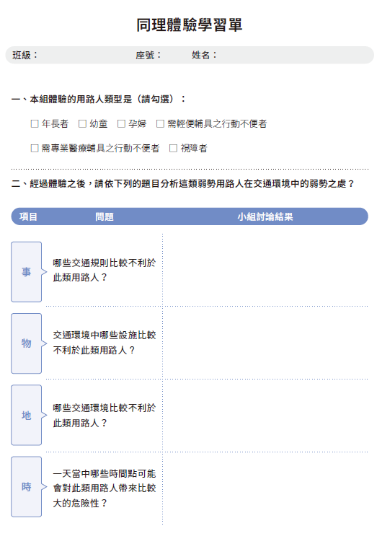
【發展活動 │活動二：同理體驗】
「同理體驗」活動(3/3)
討論與分享

小組體驗結束後，請進行「同理體驗」學習單的討論與撰寫，分析其在交通環境中的弱勢之處(參考右邊範例)。
視障者因為看不到號誌，所以容易被車撞
幾乎是視覺的屬性，這樣的設置很不友善
樓梯、手扶梯
每組派一位代表發表小組討論的結果。
上下班/學的時間，車特別多的時候

Slide 12


【發展活動 │活動二：同理體驗】
小組分享
Part 1
Notes:
各組代表上臺針對小組的討論內容進行分享，表達該組體驗的感受，並針對不同類型弱勢用路人在交通狀況中，可能面臨的情與引發的安全疑慮等進行分析與討論。
教師亦可簡單的速記學生的重點於黑板上，若是重點太多太雜，可以就普遍的、特殊的、需要解決的……較具討論價值的重點紀錄即可。

Slide 13
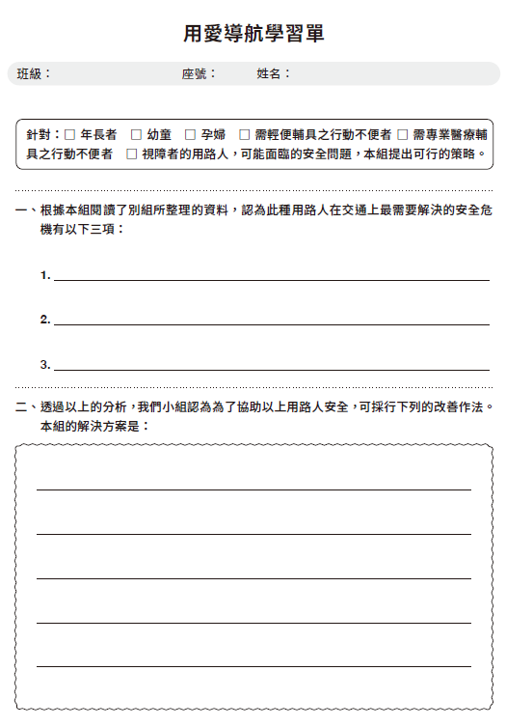
【發展活動 │活動二：同理體驗】
「同理體驗」活動(3/3)
策略擬定
小組交換「同理體驗」學習單。
最需要解決的交通問題
交換順序：1、2組互換；3、4組互換，以此類推。
每組領取一張「用愛導航」學習單。
小組閱讀交換後的「同理體驗」學習單，進行「用愛導航」學習單的討論，提出解決策略並分享。
針對危機提出可行做法

Slide 14
【發展活動 │活動二：同理體驗】
小組分享
Part 2
Notes:
請小組派一位代表分享討論結果，教師於學生說明解決方案後，再對每個方案進行簡單的統整與回饋。

Slide 15
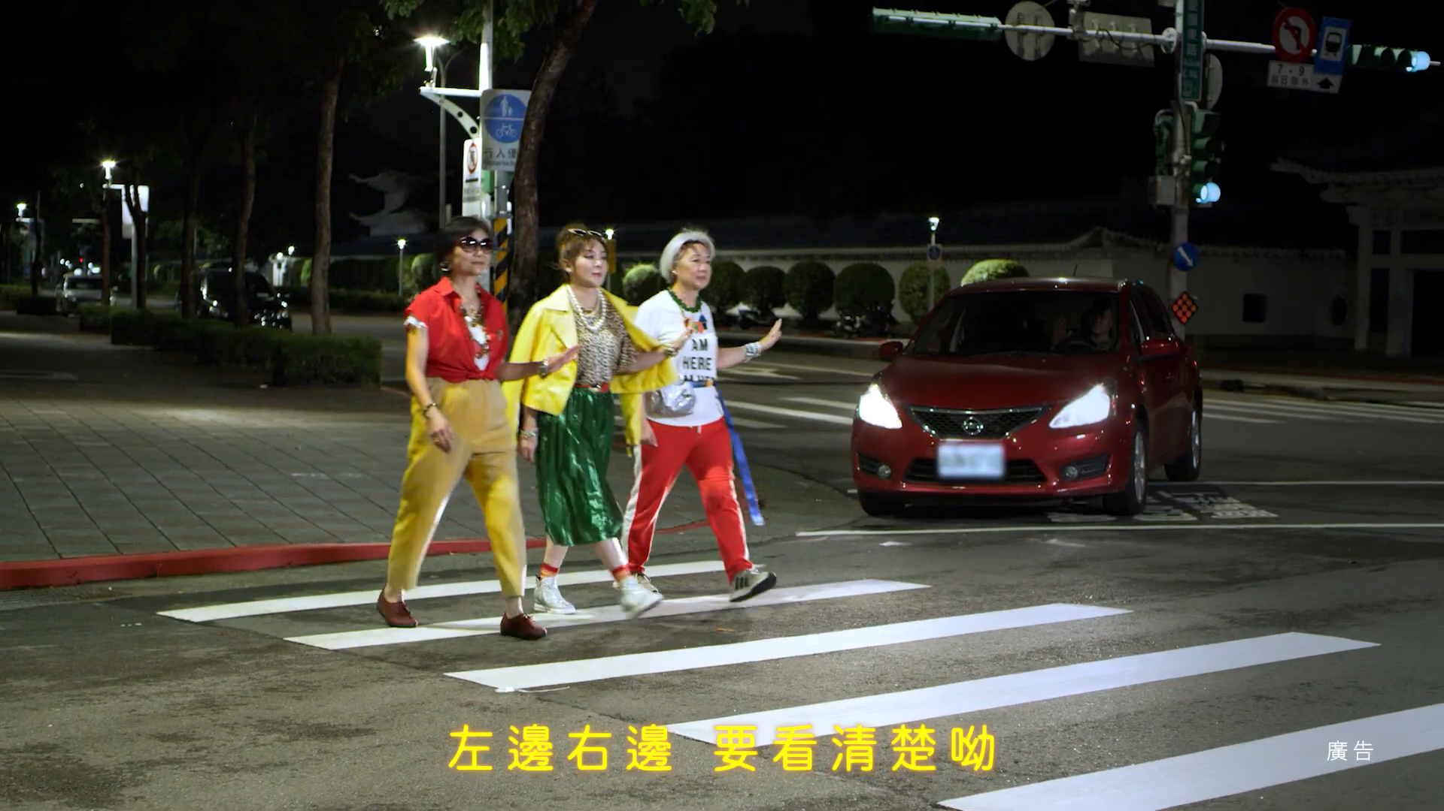

【統整活動 │活動三：用愛導航徽章設計】
根據你今天所學到的內容，
如果可以為某類弱勢用路人發聲，
你會怎麼做呢？
臺北市孕婦徽章，讓孕婦能夠在乘車時擁有更多的照護
年長者交通安全宣導短片，讓銀髮族有更多的安全意識

Slide 16
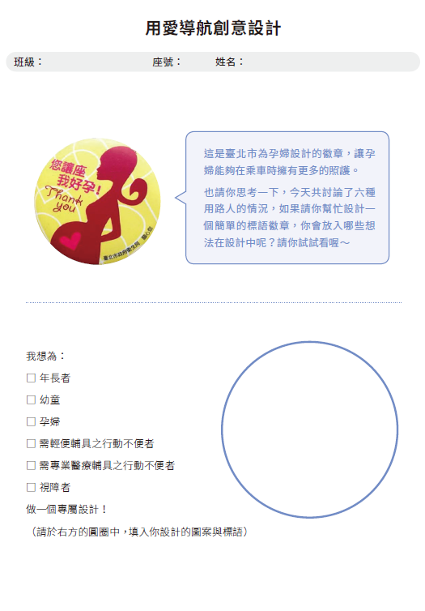

【統整活動 │活動三：用愛導航徽章設計】
用愛導航徽章設計
今天討論六種弱勢用路人的情況，
如果請你幫忙設計一個簡單的標語徽章，你會放入哪些想法在設計中呢？
選擇設計的對象
設計創作區
Notes:
教師發給每位學生一張【附件Ⅳ -15 用愛導航創意設計】學習單。

Slide 17
【統整活動 │活動三：用愛導航徽章設計】
弱勢是相對的概念，
不同情境時，每個人都有可能是強勢或弱勢，
了解弱勢者的特質、困境，
當有一天在交通情境中作為相對強勢的一方時，
就必須更加保護、維護弱勢用路人的安全。

